Slide 1
Герой нашего времени
Глава Мышкинского муниципального района
Анатолий Геннадьевич Курицин.

Slide 2
Город Мышкин
В самом центре Ярославской области , среди заповедных лесов, на высоком берегу красавицы Волги стоит город Мышкин, богатый своей историей, щедрый на затейливые легенды и предания. На гербе города почётное место занимает мышка – та самая, которая когда- то спасла от коварной змеи князя. Повелел князь основать на этом месте город, а прозвание ему дать от мыши. Так появился на земле город Мышкин!

Slide 3
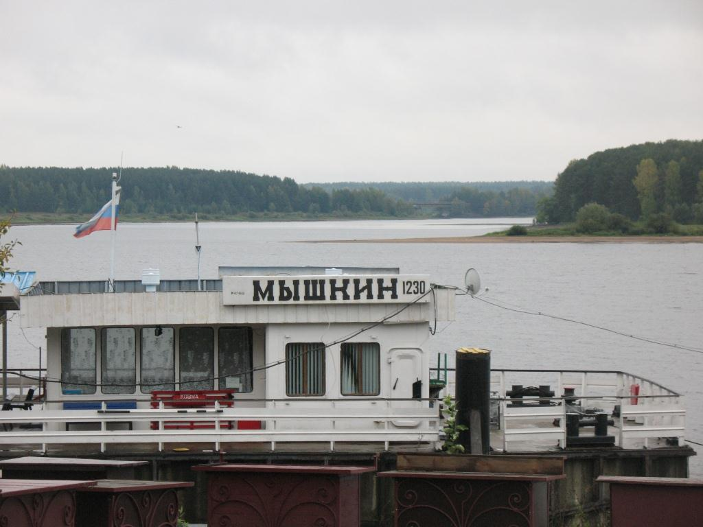

Slide 4
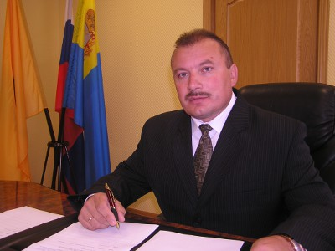

Slide 5
Анатолий Геннадьевич Курицин
Глава Мышкинского муниципального района
Анатолий Геннадьевич Курицин
Дата и место рождения 4 июля 1965 года, д. Юрино Угличского района Ярославской области
После окончания Пошехоно-Володарского техникума в 1984 году, начал трудовую деятельность агрономом в колхозе " Верный путь" Угличского района Ярославской области.
С 1984 года по 1986 год - служба в Вооруженных Силах Союза ССР
С 1986 года по !987 год - работал на комсомольской работе
В 1988 году был избран председателем колхоза "Большая Волга" Угличского района, где работал по 1994 год.
Десять лет работал руководителем ТОО "Родина" Угличского района.
Образование - высшее. В 1998 году окончил Ярославскую государственную сельскохозяйственную академию по специальности "агрономия".
В марте 2004 года Курицин Анатолий Геннадьевич избран Главой Мышкинского муниципального округа.
В марте 2008 года - избран на новый срок полномочий Главы Мышкинского муниципального района.
Женат. Имеет троих детей.
В 2006 году он удостоен звания лауреата Национальной туристической премии имени Ю.А. Сенкевича в номинации "Лучший мэр исторического города".
В 2008 году Анатолий Геннадьевич Курицин удостоен звания лауреата Международной премии "Лидеры туриндустрии", в номинации "За личный вклад в развитие туризма".

Slide 6
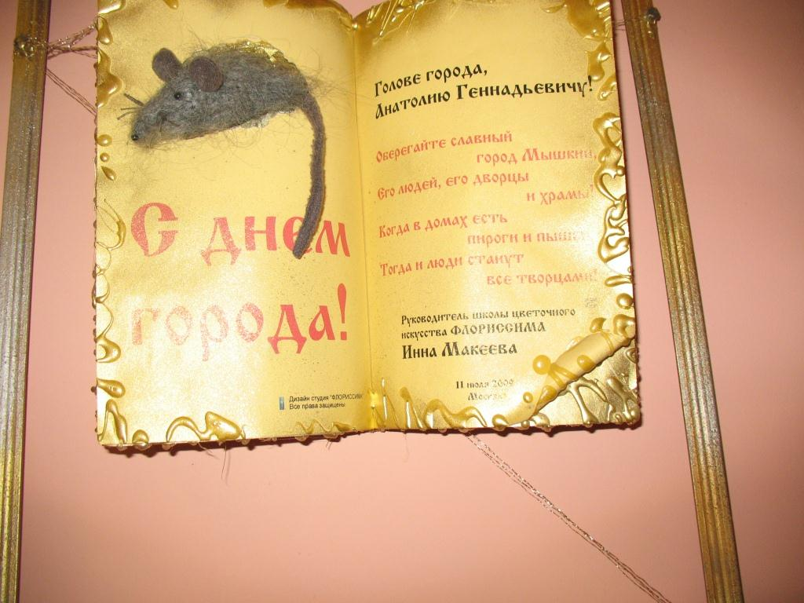

Slide 7
Учителями славится Россия, ученики приносят славу ей!
Много лет назад Анатолий Геннадьевич окончил Пошехонский сельскохозяйственный техникум.
Прошли годы, но в сердце осталась память о своей любимой учительнице Людмиле Ивановне Русаковой. В сентябре 2011 года Анатолий Геннадьевич пригласил преподавателей родного техникума в Мышкин. Во время экскурсии по городу он с любовью и гордостью говорил: « Это моя Людмила Ивановна». И, показывая, всё, что сделано в Мышкине, он как будто держал ответ перед ней, своей учительницей.

Slide 8
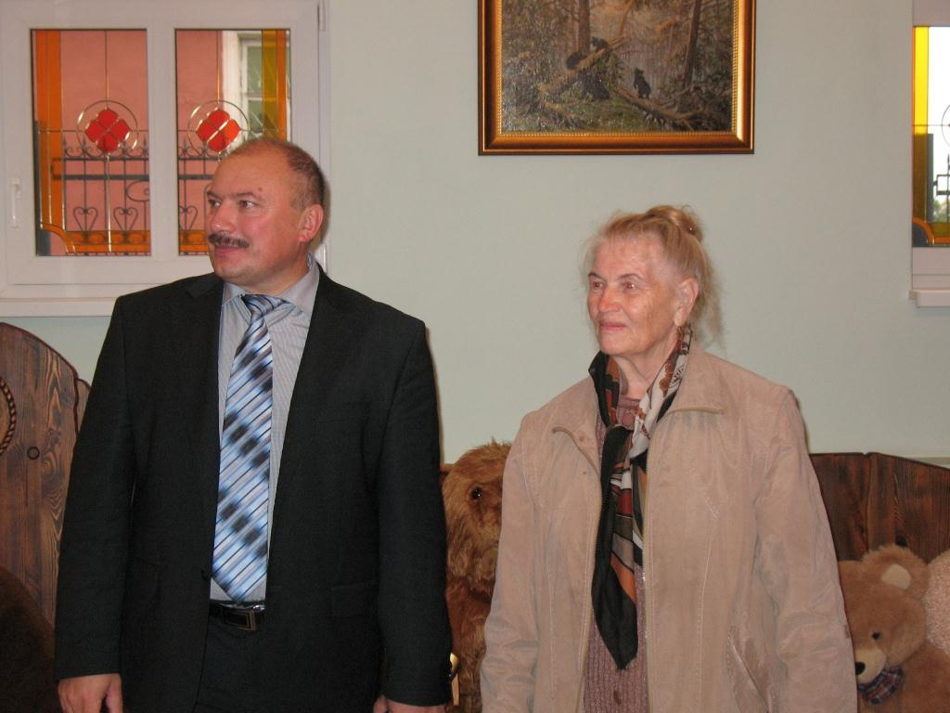

Slide 9
Город загадка, город мечта, город сказка!
Мы побывали у мемориала 60-летия Победы, на стадионе братьев Бутусовых, в Доме ветеранов, Доме культуры, Мышкиных палатах, на старой мельнице, в музее «Русские валенки». Увиденное впечатляло, радовало, вдохновляло, вселяло оптимизм. Жива Россия и будет жить, если есть у неё такие главы муниципальных районов!

Slide 10
Мемориал 60-летия Победы
Инициатором строительства мемориала, посвященного 60 – летию победы в Великой Отечественной войне, выступил Глава Мышкинского района Анатолий Геннадьевич Курицин.
Строительство мемориального комплекса было начато в феврале 2005 года и проведено в кратчайшие сроки -3 месяца.
Общая площадь Мемориала составляет 1500 кв. метров. Комплекс состоит из центральной аллеи, выходящей на Волжский бульвар и перпендикулярно расположенной к ней площади, обрамлённой стенами из красного и чёрного Карельского гранита.
Центром мемориального комплекса является монументальная скульптура из бронзы - памятник солдату-освободителю. Его высота - 5,7 метров.
Воин, прошедший всю Европу и вернувшийся домой с Победой, изображён шагающим и в походном обмундировании. Перед скульптурой на общем с ним постаменте расположены бронзовая звезда и Вечный огонь.

Slide 11
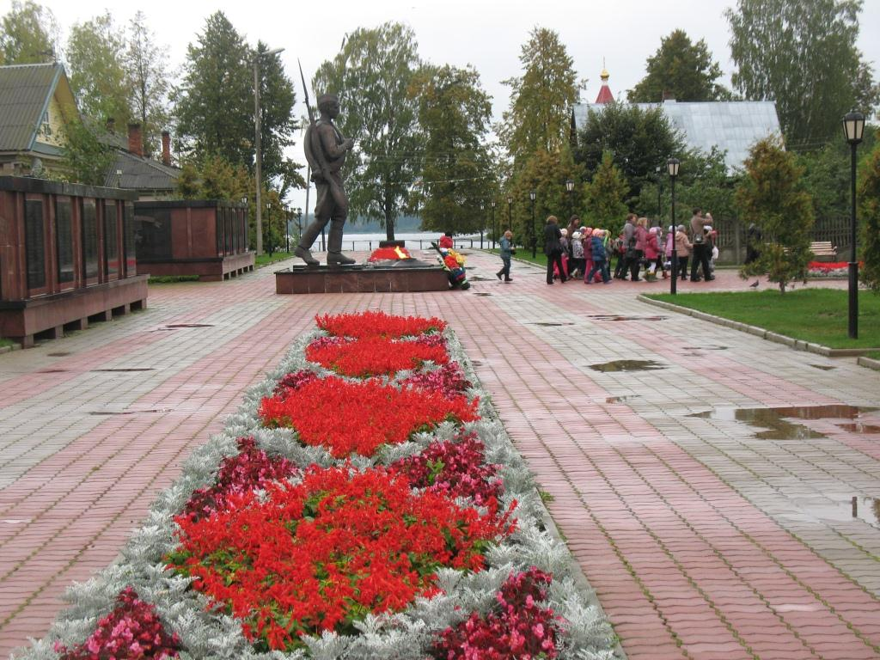

Slide 12
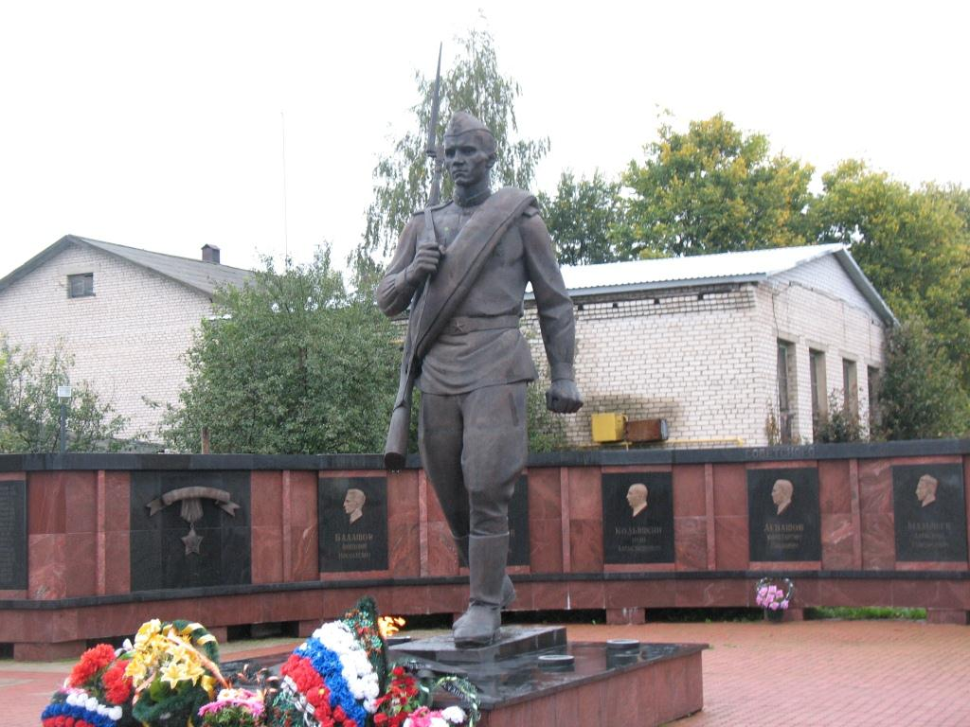

Slide 13
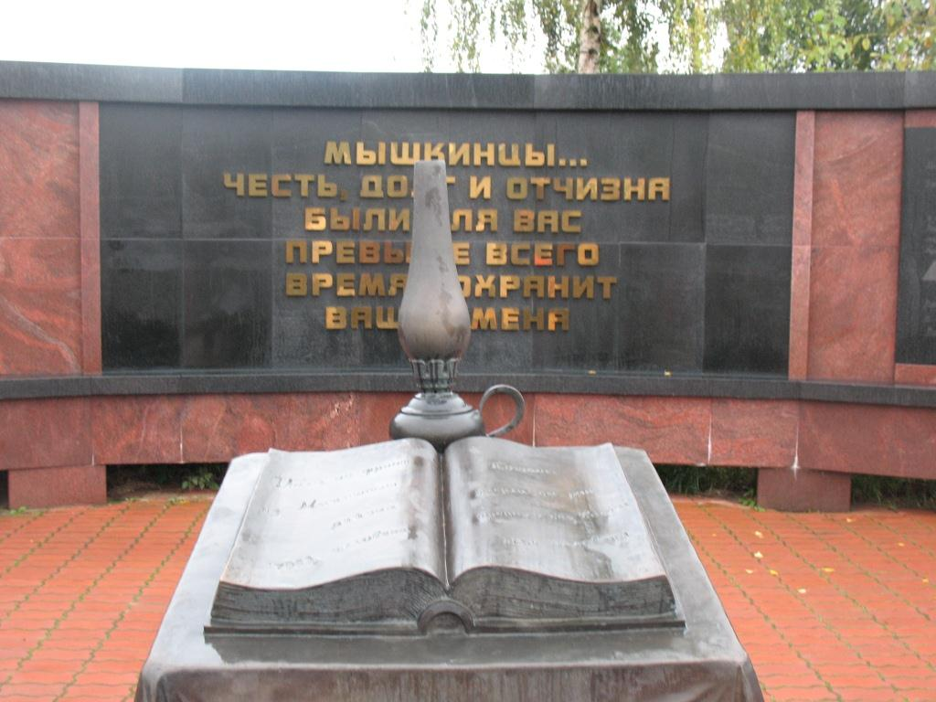

Slide 14
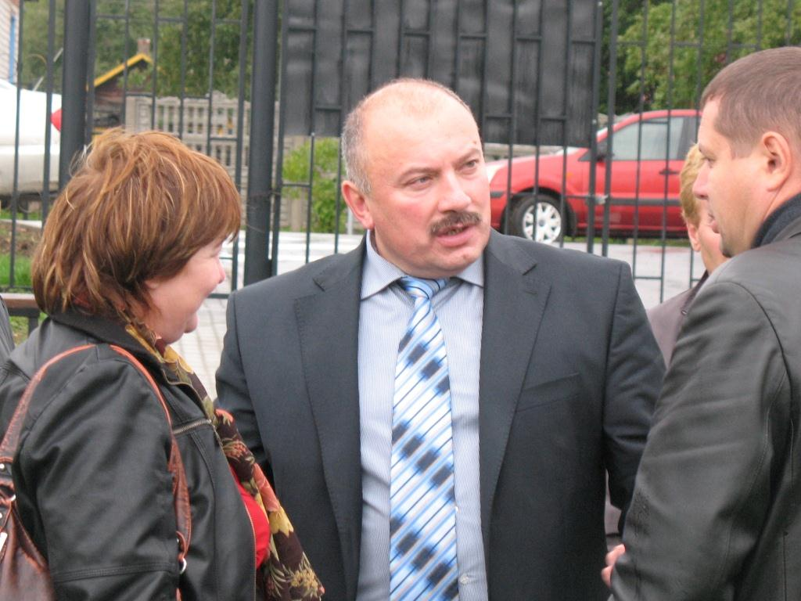

Slide 16
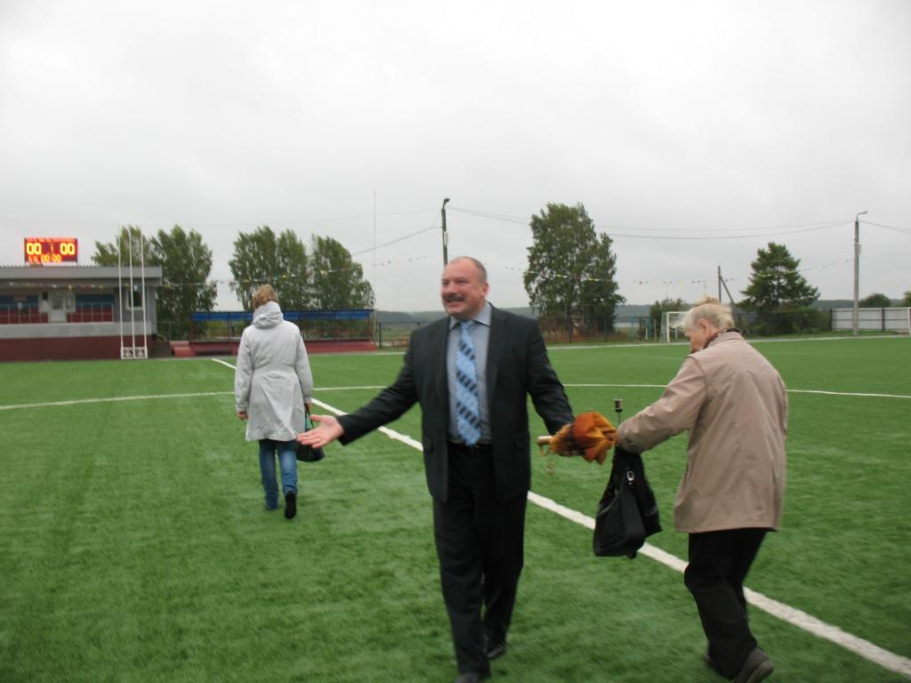

Slide 17
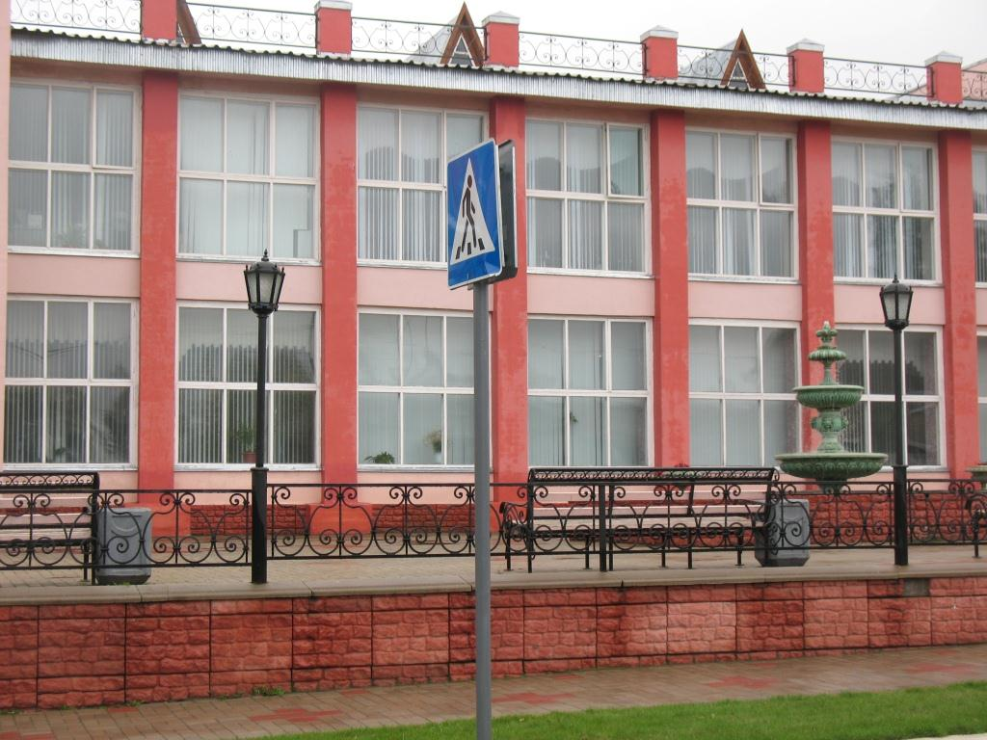

Slide 18
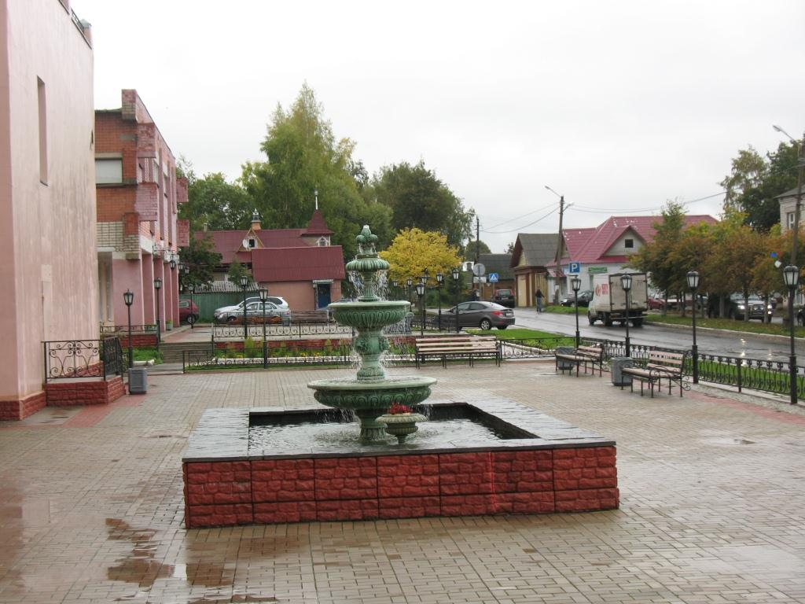

Slide 19
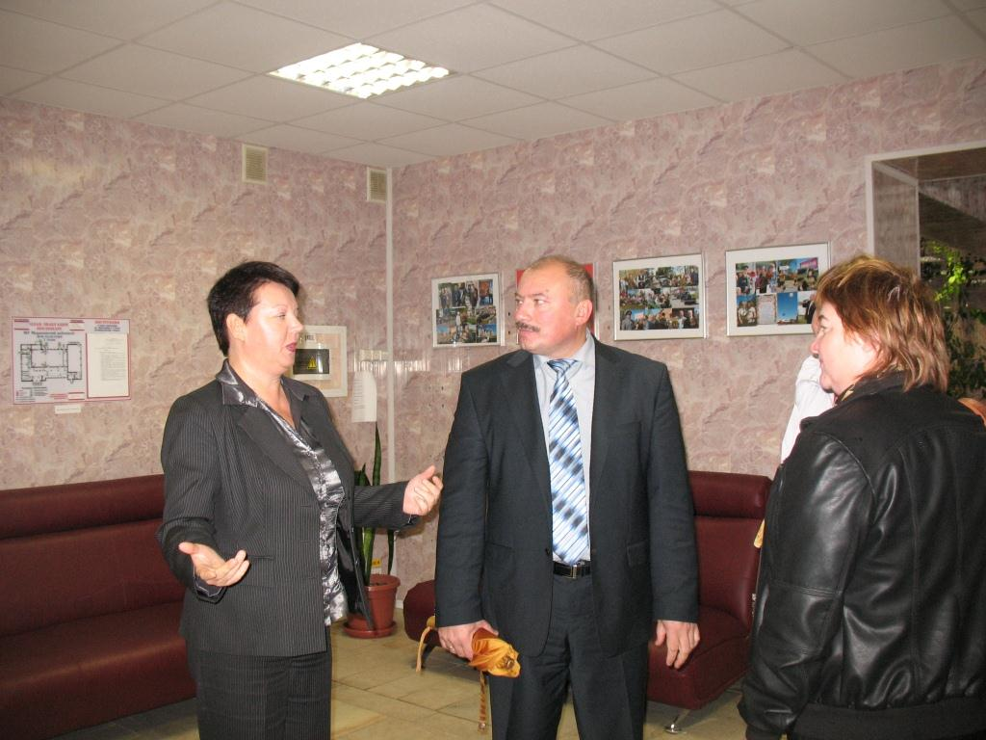

Slide 20
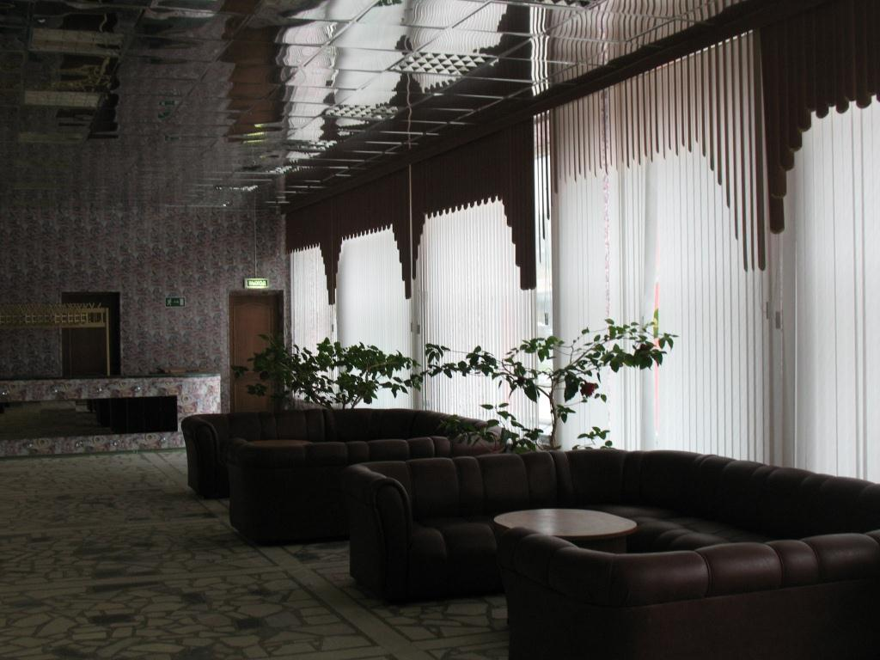

Slide 21
«Мышкины палаты»
Авторитет прародительницы Мыши вырос так высоко, что решили выстроить для неё дворец резной. И в один миг выросли на Успенской горе «Мышиные палаты». Гостеприимные царь с царицей встретят в тронном зале и поведают, как тяжела корона и научат, как уберечься от кошачьих напастей. Учрежден Орден Мыши, на котором написано: «Великое в малом». Молодые пары едут сюда со всех волостей, чтобы сочетаться законным браком в мышином дворце и сделать фото на память на «Поцелуевом мостике»

Slide 24
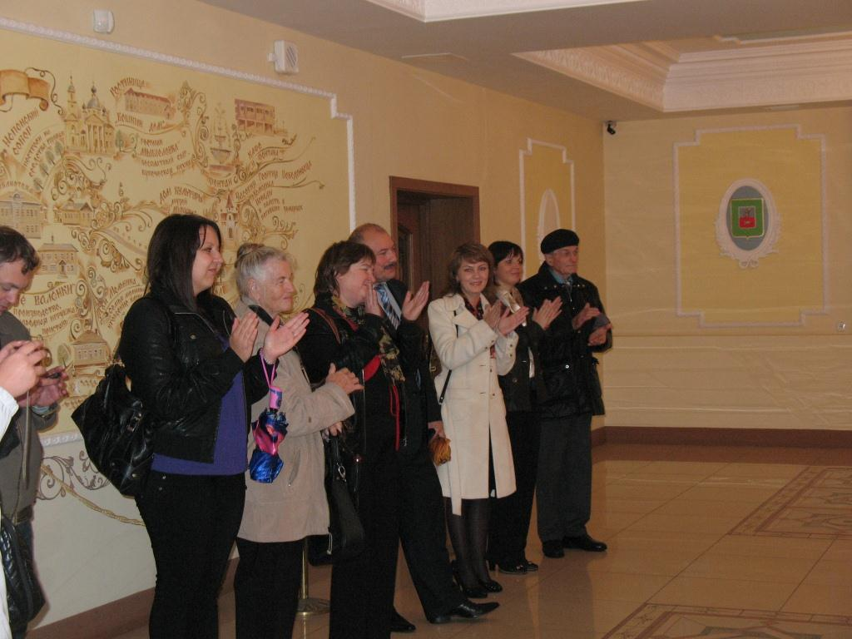

Slide 25
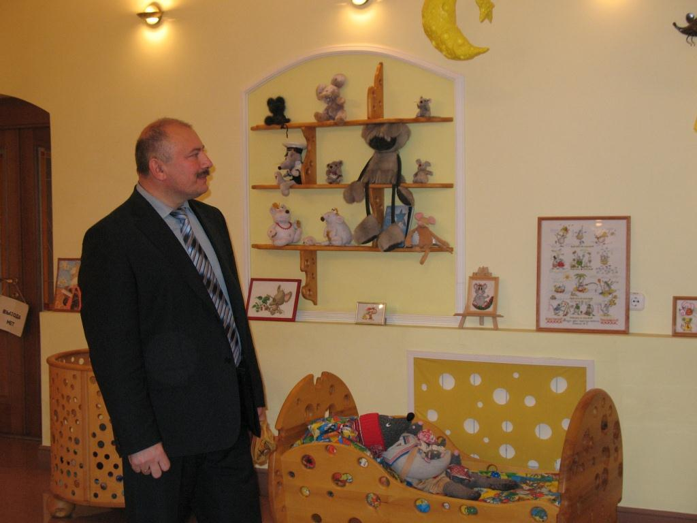

Slide 30
Музей «Русские валенки»
Изготовление валенок — давняя специализация Ярославской земли, и Мышкин не исключение. Да и где еще быть Музею валенка, как не в «городе классической провинции»? Здесь можно узнать об истории валенка и связанных с ним традициях, но особенно впечатляют художественные валенки — например, валенок-самолет или валенок-гном. Во многих — целые сцены. И конечно, валенок с мышью в качестве кульминации.

Slide 37
Герой нашего времени
- тот, кто совершает ежедневный и многотрудный подвиг во славу своей Родины!
- тот, чьими трудами сохраняется и приумножается слава России!

